Slide 1
第二讲 计算机控制系统的信号
一 信号形式的分类
二 A/D 转换器
三 D/A 转换器
四 计算机控制系统中信号形式的分类
五 计算机控制系统的简化结构图

Slide 2
一 信号形式的分类
计算机控制系统是包含模拟部件和数字部件的一个混合系统，因此信号的种类较多。
A/D
计算机
D/A
执行器
被控对象
检测
图2.1 计算机控制结构图

Slide 3
从时间上区分：
连续时间信号——在任何时刻都可取值的信号
离散时间信号——仅在离散断续时刻出现的信号
从幅值上区分：
模拟信号——信号幅值连续变化
离散信号——信号幅值只能取离散值
数字信号——信号幅值用一定位数的二进制编码形
式表示的信号

Slide 4
二 A/D转换器
  功能：连续的模拟信号变换成数字信号。
  包括采样、量化、编码 三个过程
模拟信号
采样
量化
编码
数字信号

Slide 5
  1 采样
  ◆ 功能：把时间上连续的模拟信号，按一定的时间间隔 T 进行采样，变成时间上不连续（离散）的、幅值等于采样时刻输入值的脉冲序列信号，即采样信号。

Slide 6
  ◆采样开关
  ◆采样周期
  • 基本要求：
  采样信号必须能如实反映被采样信号的所有变化和特征

Slide 7

怎样才可以无失真的采样？
主要与信号的什么特征有关?
频率范围是信号重要特征

Slide 8
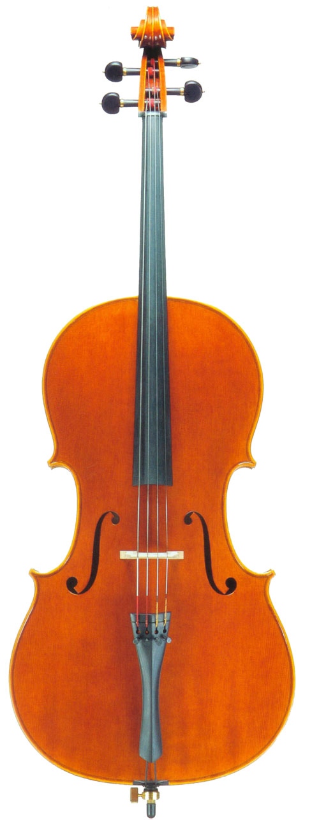
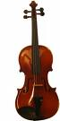
小提琴
大提琴
大提琴 100Hz~250Hz
小提琴 200Hz~400Hz

Slide 9
人耳听到的声音：20Hz～20kHz
20kHz以上
超声波
20Hz以下
次声波

Slide 10
  • 采样定理——香农（Shannon）定理
  设ω_{max} 为被采样信号变化的最高频率，则采样频率ω_{s} 应满足：ω_{s} ≥ 2 ω_{max} ，才能用采样信号无失真地重构被采样信号。

Slide 11
实际信号一般都是带宽受限信号
音乐：20Hz～22kHz，
CD采样频率44.1KHz；
电话声音：300Hz-3400Hz，
电话采样频率为8KHz；

Slide 12
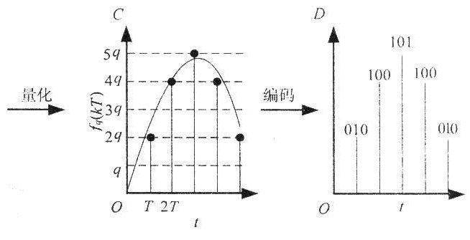
2 量化
  ◆ 功能 将采样信号连续变化的幅值按最小量化单位q 取整数倍，即整量化，变为时间和幅值上均离散的信号

Slide 13
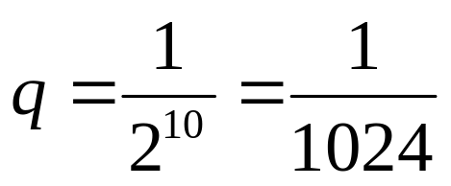
  ◆量化单位 q 量化过程中使用的最小数量单位
  在A/D转换器中，量化单位 q 为最低有效位（LSB）所代表的物理量。例如10位A/D最小量化单位：
量化时,把输入信号分为1024层，输入信号分层越多，量化误差越小。

Slide 14
A/D转换器中的量化误差怎样产生的？
由于模拟信号在时间、数值大小都是连续的，不一定被最小量化单位q 整除，所以在量化过程中就可能引入量化误差。

Slide 15
量化时尾数的处理方法
(1) 尾数截断 尾数小于q，忽略不计
(2) 尾数舍入 尾数小于q/2，忽略不计，大于等于q/2，作q 处理

Slide 16
3 编码
  ◆将经整量化后的离散信号用一定位数的二进制数码来表示，称为编码

Slide 17
最大量化误差为q
最大量化误差为±q/2
尾数截断法：
尾数舍入法：
输 入 | 输出编码
输 入 | 输出编码
0≤V_{I}<q
0 0 0
0≤V_{I}<0.5q
0 0 0
0≤V_{I}<Vq
q≤V_{I}<2q
0 0 1
0.5q≤V_{I}<1.5q
0 0 1
2q≤V_{I}<3q
0 1 0
1.5q≤V_{I}<2.5q
0 1 0
3q≤V_{I}<4q
0 1 1
2.5q≤V_{I}<3.5q
0 1 1
4q≤V_{I}<5q
1 0 0
3.5q≤V_{I}<4.5q
1 0 0
5q≤V_{I}<6q
1 0 1
4.5q≤V_{I}<5.5q
1 0 1
6q≤V_{I}<7q
1 1 0
5.5q≤V_{I}<6.5q
1 1 0
7q≤V_{I}<8q
1 1 1
6.5q≤V_{I}<7.5q
1 1 1

Slide 18
三 D/A 转换器
  ◆功能 将数字编码信号转换为相应的时间连续的模拟信号，相当于解码器与保持器的组合。
数字信号
解码
保持
模拟信号

Slide 19
  ◆解码 将数字信号转换为幅值等于该数字量的模拟脉冲信号
  解码后的信号在时间上仍是离散的，幅值上为模拟脉冲信号（电流或电压）
  ◆保持 将解码后的时间离散的模拟脉冲信号保持规定时间，变成时间上连续的模拟信号

Slide 20
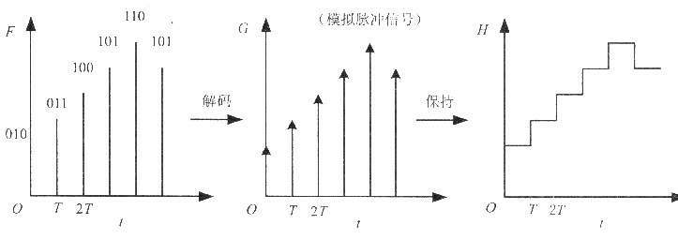
  ▲根据D/A转换器的不同结构，可以是先解码后保持（称为模拟量保持），也可以是先保持后解码（称为数字量保持）

Slide 21

四计算机控制系统中信号形式的分类
1 计算机控制系统信号变换结构图
A
B
C
D
F
G
H
采样
量化
编码
计算机
解码
保持
I
检测
被控对象
2 系统中信号形式的分类
  连续信号（或模拟信号） 时间及幅值上均连续的信号，如图中的 A、I 处的信号
  数字信号 时间上离散、幅值上采用二进制编码的信号，如图中的D、F 处的信号

Slide 22
  ▲采样信号 时间上离散而幅值上连续的信号，如图中的 B 处的信号
  ▲时间上连续，幅值为阶梯状模拟量的模拟保持信号，如图中的 H 点
  ▲时间上和幅值上均离散的离散信号，如图中的C、G 处的信号
A
B
C
D
F
G
H
采样
量化
编码
计算机
解码
保持
I
检测
被控对象

Slide 23
3 计算机控制系统中信号的传递速度
  ▲在不含纯滞后环节 的连续系统中，模拟信号的传递可认为是瞬时完成的，即系统的输出反映同一时刻输入的响应
  ▲在计算机控制系统中，由于A/D转换、计算机运算、D/A转换都需要花费一定的时间，系统的实际输出并不是当前时刻输入的响应，即所谓“计算机信号时延”

Slide 24
五 计算机控制系统的简化结构图
  ▲在系统的信号变换过程中，最重要的是采样、量化和保持 3 个变换过程，编码和解码仅是信号表现形式的改变，可看作无误差的等效变换。
  ▲采样和保持涉及到采样间隔中信号的问题，将直接影响传递特性，因而是本质问题，必须加以考虑。
  ▲量化将使信号产生误差并影响系统的特性。但当量化单位足够小时，在系统初步分析与设计时可不予考虑。

Slide 25
  ★ 计算机控制系统的简化结构图
采样
计算机
ZOH
被控对象
检测

